Slide 1
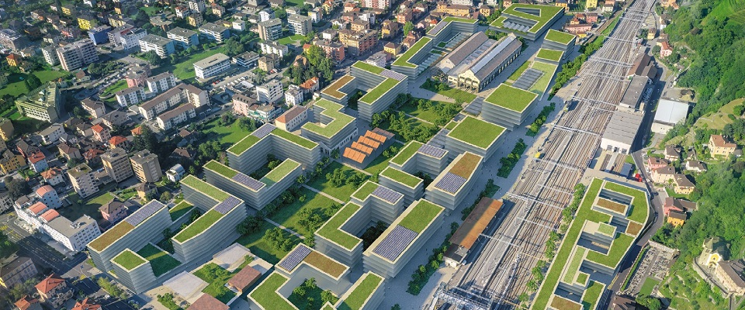
Opzione Territorio e pianificazione

Slide 2
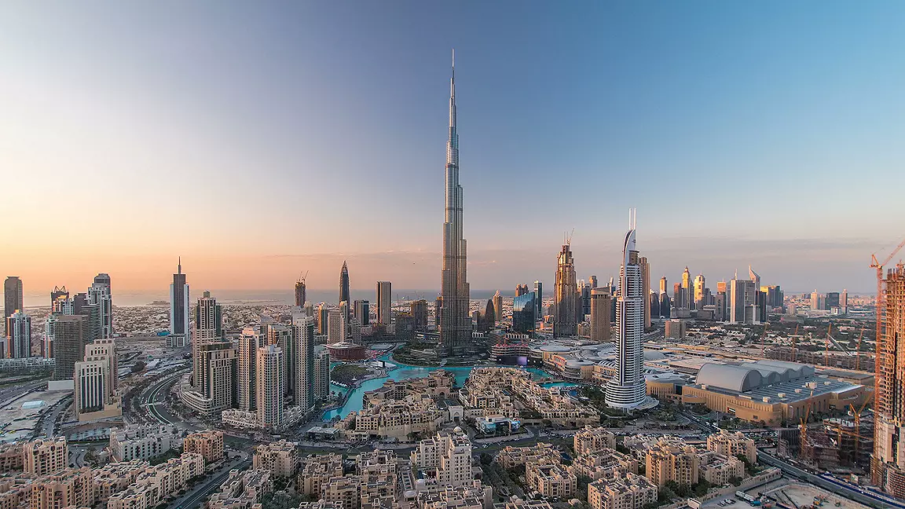
Dubai, Emirati Arabi Uniti

Slide 3
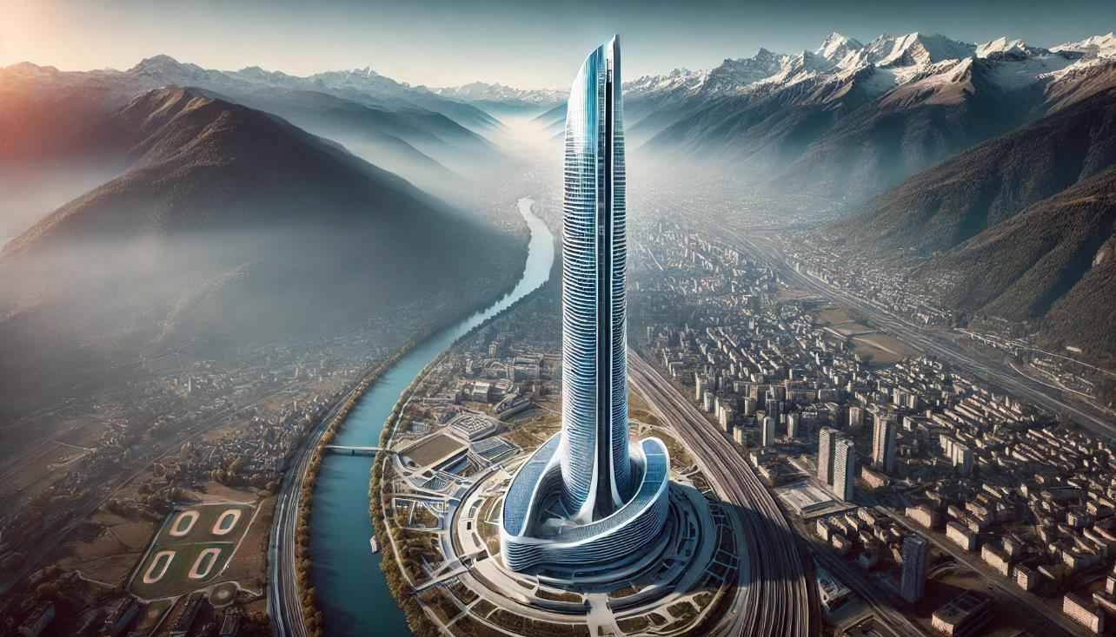

Slide 4
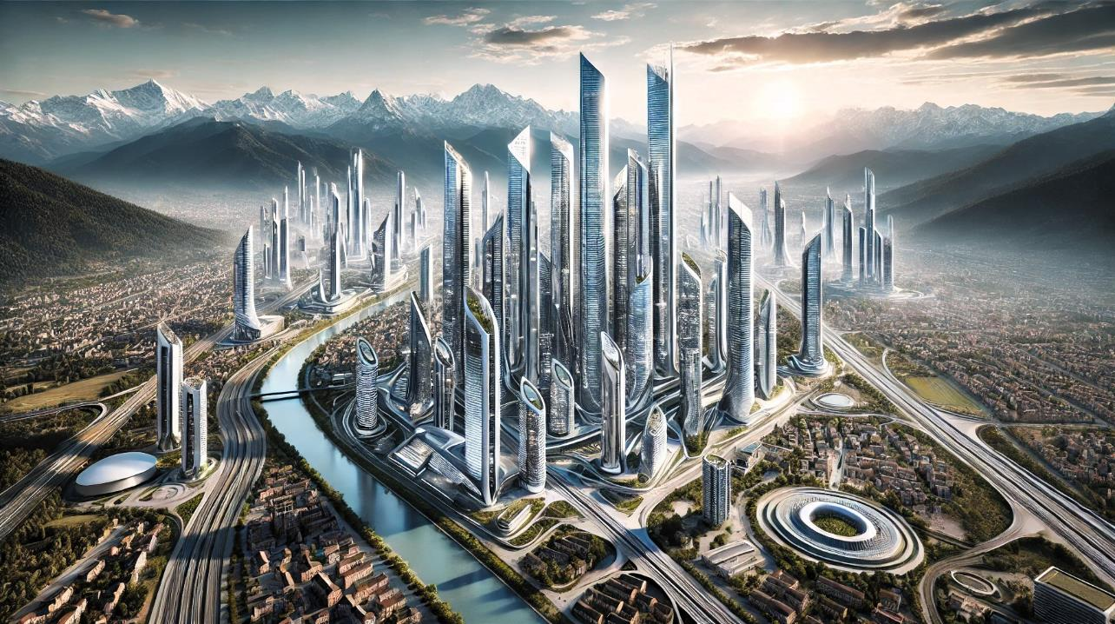

Slide 5
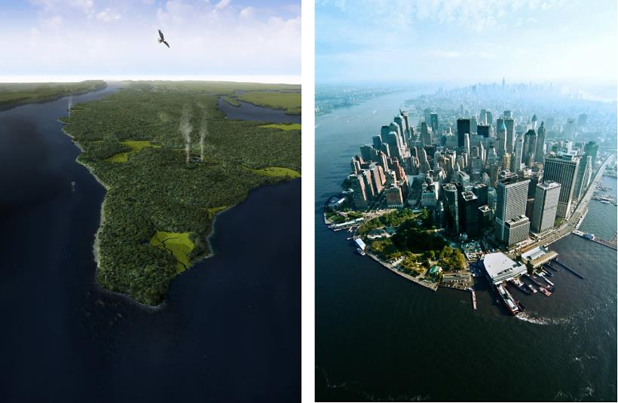
Opzione multidisciplinare
Come il territorio
-viene vissuto, pianificato e trasformato in base alle necessità della comunità.
Manhattan prima dell’arrivo degli europei
Manhattan prima dell’arrivo degli europei Manhattan (New York) oggi

Slide 6
Struttura dell'opzione:
Introduzione alla gestione del territorio:
Definizione di territorio: Cos'è il territorio? Perché è importante?
Concetti base di pianificazione territoriale: Come si usa un territorio? Come si pianifica un'area?
Sostenibilità: Perché è importante pianificare pensando al futuro?

Slide 7
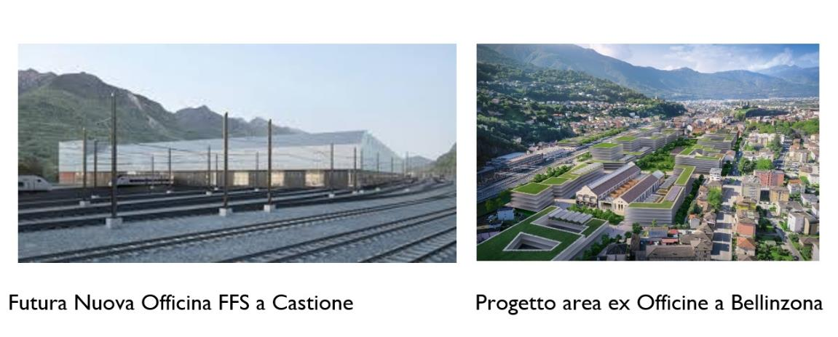
2. Opzione – laboratorio. Studio di casi reali:
Il sedime delle attuali Officine FFS a Bellinzona
Il progetto e il cantiere della Nuova Officina di Castione

Slide 8
3. Opzione – laboratorio. Progettazione
Come sviluppare e pianificare un territorio a scelta
Creare un progetto e presentarlo
https://icograms.com/designer

Slide 9
Strumenti tecnologici per la pianificazione: uso dei GIS (Sistemi Informativi Geografici) per la gestione del territorio
Lavoro con «esperti» in materia, DT Bellinzona
Concetto di Smart cities
Uscite nel territorio Visita di alcuni quartieri riqualificati
Modalità di lavoro

Slide 10
Fa per me?
Curiosità e pensiero critico
Creatività e voglia di progettare
Desiderio di conoscere come funziona ed è gestita la nostra società e il territorio
Uso delle tecnologie e strumenti informatici

